Slide 1
ЈУ”Медицинска школа”Бања Лука 6.6.2014. год.
ГРЧКА ФИЛОСОФИЈА И КЊИЖЕВНОСТ
УЧЕНИЦЕ:
НАСТАСИЈА КОЗОМАРА I4
КРИСТИНА ПАВИЧИЋ I4
ЗОРАНА ЛОЈИЋ I4
ДАЈАНА САРИЋ I4 МЕНТОР: мр Сања Ђурић, проф.
ГОРИЦА ГВЕРО I4

Slide 2
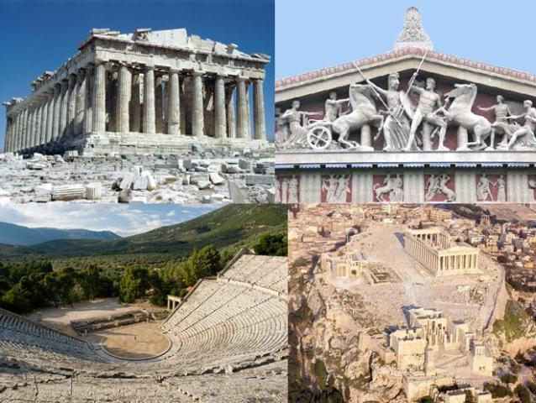
САДРЖАЈ:
ГРЧКА КЊИЖЕВНОСТ
АРХАЈСКИ ПЕРИОД
КЛАСИЧНИ ПЕРИОД
АЛЕКСАНДРИЈСКИ ПЕРИОД
РИМСКИ ПЕРИОД
ГРЧКА ФИЛОСОФИЈА
КОСМОЛОШКИ ПЕРИОД
АНТРОПОЛОШКИ ПЕРИОД
ХЕЛЕНИСТИЧКО-РИМСКИ ПЕРИОД

Slide 3
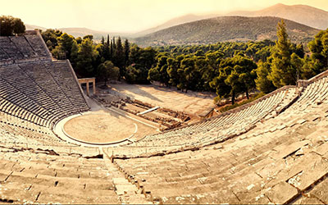
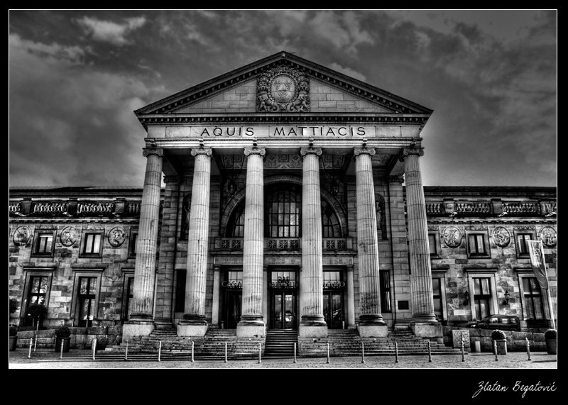
ГРЧКА КЊИЖЕВНОСТ
Грчка књижевност обухвата књижевно стваралаштво на грчком језику.
С обзиром на друштвене, политичке и књижевне прилике, цjелокупна грчка књижевност може се подиjелити на четири периода:
Архајски период(од првих писаних споменика до краја 6. вијека п.н.е.);
Класични период (5. и 4. вијек п.н.е.);
Александријски период (од 3. до 1. вијека п.н.е.);
Римски период (од 30. вијека п.н.е. до 529. вијека нове) ере).

Slide 4
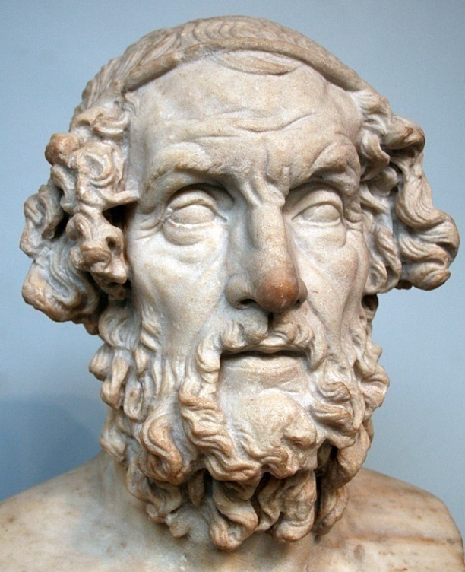
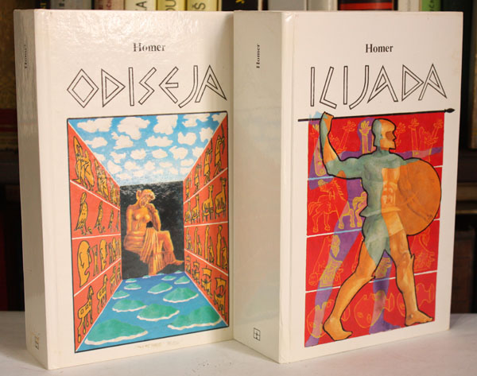
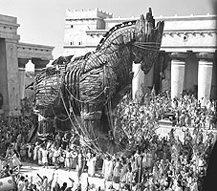
АРХАЈСКИ ПЕРИОД
ЕПСКО ПЈЕСНИШТВО (Хомерови епови Илијада и Одисеја)
ЛИРСКО ПЈЕСНИШТВО (мелика - пјесма)
ЕЛЕГИЈА (Тиртеј,Мимнермо,Фокилид)
ЈАМБОГРАФИЈА (Архилох)
ХОМЕР
ТРОЈА

Slide 5
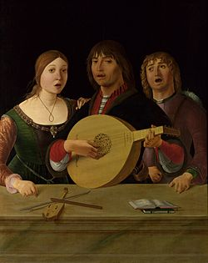
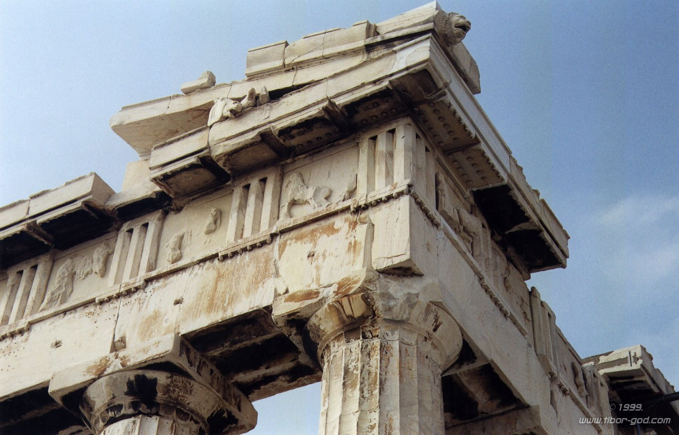
МОНОДИЈА (народна поезија);
ХОРСКА ЛИРИКА (хипорхеме - веселе и живахне плесне пјесме уз пратњу китаре или фруле, сколије - гозбене пjесме и еротске песме партеније, пјесме које су у част богова пјевали дјевојачки хорови).
ХОРСКА ЛИРИКА

Slide 6
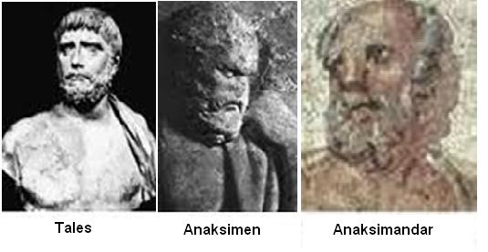
ПРОЗНО СТВАРАЛАШТВО (Проза је настала у Јонији, где су се тада налазили најнапреднији и најбогатији градови у цијелом грчком свијету. Први прави грчки философи и зачетници науке била су тројица Милећана -Талес, Анаксимен и Анаксимандар, чија учења чине, тзв. милетску школу).

Slide 7
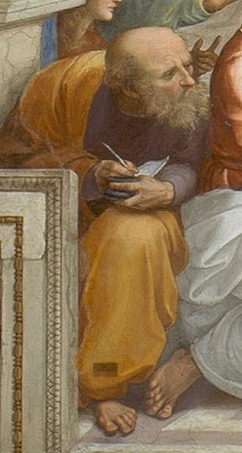
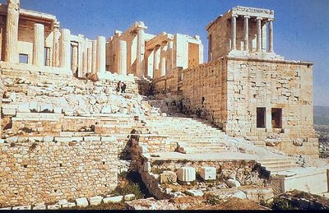
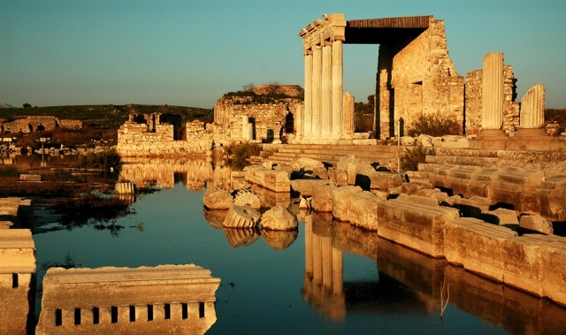
ЈОНИЈА
МИЛЕТСКА ШКОЛА

Slide 8
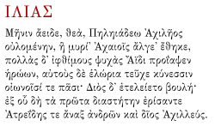
КЛАСИЧНИ ПЕРИОД
Основна обиљежја класичне књижевности су блиска повезаност с народом и обрада свакодневних животних проблема.

Slide 9
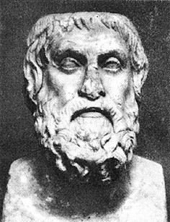
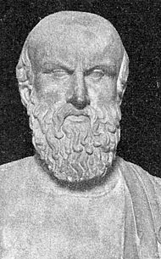
ТРАГЕДИЈА (пјесма коју су пјевали људи преодјевени у сатире).
Творац хеленистичке трагедије је ЕСХИЛ.
Есхилови савременици су били Софокле и Еурипид.
ЕСХИЛ
СОФОКЛЕ

Slide 11
КОМЕДИЈА
У развоју атичке комедије разликују се три периода:
СТАРА КОМЕДИЈА (Аристофан)
СРЕДЊА КОМЕДИЈА (Антифан , Анаксандрид и Алексид)
НОВА КОМЕДИЈА (Менандар )
ЕПИДАУРУС-ПОЗОРИШТЕ

Slide 12
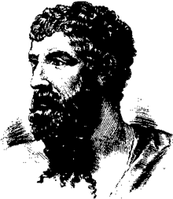
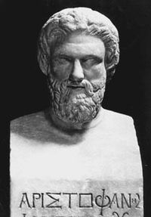
АНТИФАН
АРИСТОФАН

Slide 13
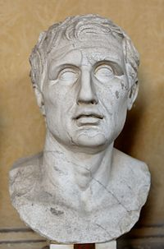
Менандар (343–291. п.н.е.)
био је највећи писац нове
античке комедије, био је мање
успјешан, јер је само осам
пута добио прво мјесто
на драмским такмичењима.
Написао је више од стотину
комедија, од којих је само једна
потпуно сачувана, а остале
су познате у фрагментима
и по прерадама римских
комедиографа
Плаута и Теренција.

Slide 14
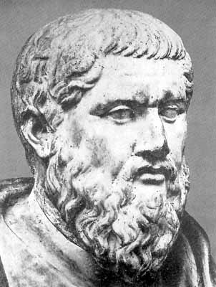
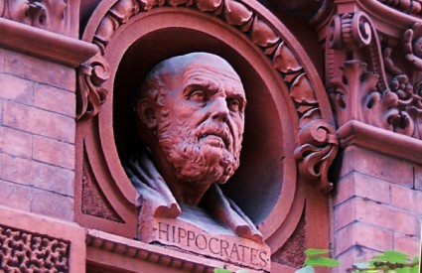
ФИЛОСОФИЈА
Најпознатији философи свих времена су:
антички љекар Хипократ,отац научне медицине,
идеалистички философ Платон,
идеолог демократије Сократ,
оснивач перипатетичке философске школе-Аристотел
ХИПОКРАТ
ПЛАТОН

Slide 15
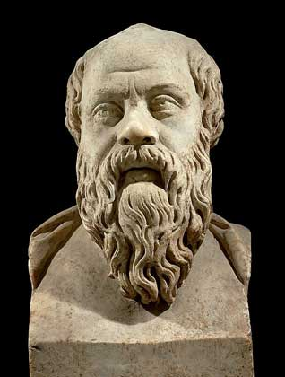
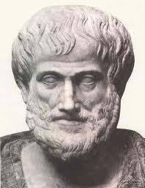
СОКРАТ
АРИСТОТЕЛ

Slide 16
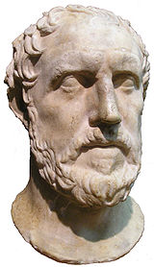
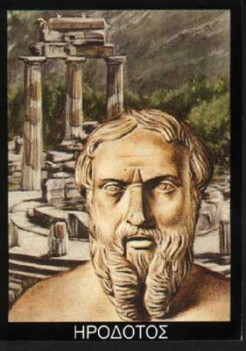
ИСТОРИОГРАФИЈА
ХЕРОДОТ- грчко-персијски сукоб
ТУКИДИД-"Историја пелопонеског рата"
ХЕРОДОТ
ТУКИДИД

Slide 17
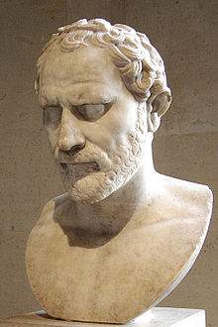
ГОВОРНИШТВО
- најстарији антички говорник био је Антифонт,
- највећи грчки говорник био је Демостен,
- Есхин- говорник и политичар конзервативних убјеђења.
ДЕМОСТЕН
ЕСХИН

Slide 18
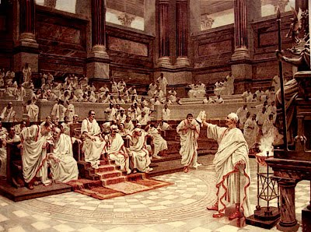
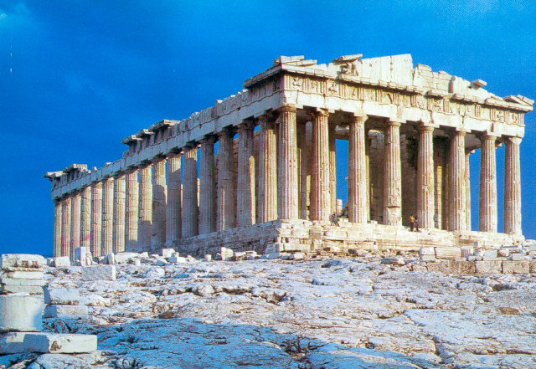
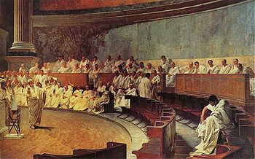

Slide 19
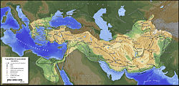
АЛЕКСАНДРИЈСКИ ПЕРИОД
Александрија постаје средиште економске и културне моћи тадашњег хеленског свијета. Хеленизам обухвата период од 3. вијека п.н.е. до прве трећине 6. вијека нове ере, али у грчкој књижевности, у оквиру овог дугог периода. Треба, заправо, разликовати два периода, од којих се први најчешће назива александријским.
АЛЕКСАНДРИЈА

Slide 20
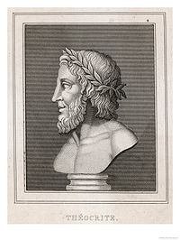
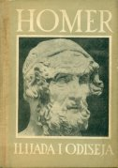
ПЈЕСНИЧКО СТВАРАЛАШТВО
- зачетником се сматра Филета са Коса,
-ТЕОКРИТ- створио посебне песничке композиције – идиле,
ПРОЗНО СТВАРАЛАШТВО
-развија се приповиједна проза.
ТЕОКРИТ

Slide 21
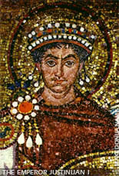
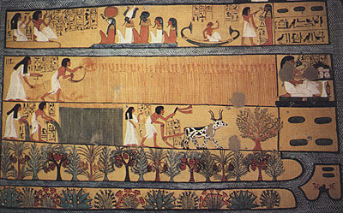
РИМСКИ ПЕРИОД
-Римска књижевност започиње падом Египта под римску власт, када су по Јустинијановом наређењу у Атини биле затворене и посљедње философске школе.
РИМСКИ ПЕРИОД-ЕГИПАТ

Slide 22
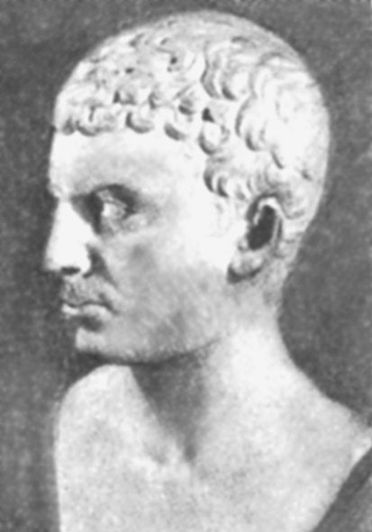
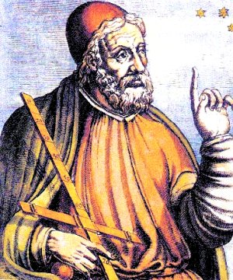
Римском периоду припадају:
ЈОСИФ ФЛАВИЈЕ
најпознатији грчки сатиричар ЛУКИЈАН
географ КЛАУДИЈЕ ПТОЛЕМЕЈ
JOSIP FLAVIJE
KLAUDIJE PTELEMEJ

Slide 23
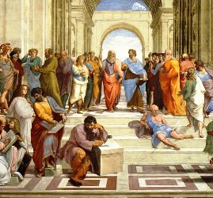
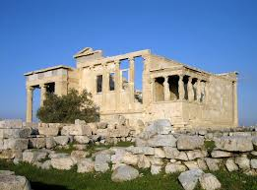
Античка философија обухвата философска мишљења и системе, који су се развили на широком медитеранском простору прожетом античком грчком и римском културом у периоду од 7. вијека старе ере до пропасти античког свијета, почетком 6. вијека нове ере.
ГРЧКИ ХРАМ

Slide 24
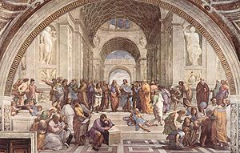
АНТИЧКА ФИЛОСОФИЈА
КОСМОЛОШКИ ПЕРИОД
АНТРОПОЛОШКИ ПЕРИОД
ХЕЛЕНИСТИЧКО - РИМСКИ ПЕРИОД

Slide 25
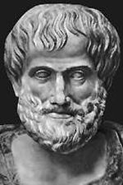
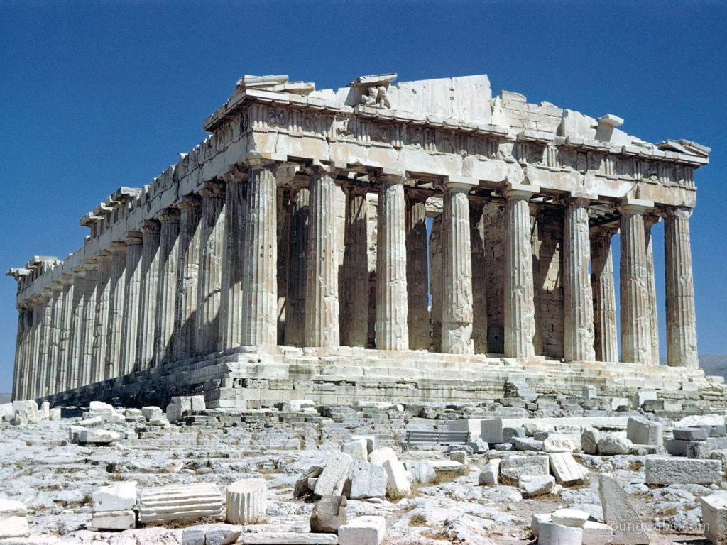
Значајни појмови уведени у књижевност током оснивања нових књижевних врста су:
МИМЕЗИС-процес имитације или неке врсте опонашања. Платон је о томе говорио: ”...он је у процесу опонашања нико,чиста маска или чисти лицемјер и као такав врло неодређен, и немогуће га је смјестити у одређену врсту или фиксирати га за једну функцију, која би била његова властита ”.
КАТАРЗИС - ритуално очишћење од неке нечистоће. Платон говори о смри као о катарзи (одвајању)душе од тијела, док је за Аристотела катарза естетско чишћење душе од онога који посматра неко умјетничко дјело.
ПЛАТОН
АРИСТОТЕЛ

Slide 26
ХВАЛА НА ПАЖЊИ!

